Slide 1
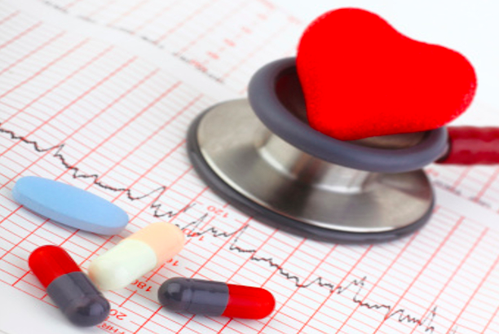
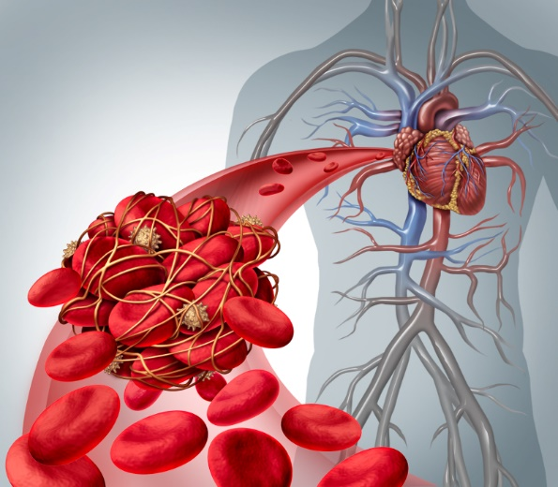
Anticoagulación en Atención Primaria
Miguel Turégano Yedro
Médico de Familia

Slide 2
Índice
¿Importa el patrón de FA a la hora de anticoagular a un paciente?
A quién anticoagular y a quién no.
Limitaciones de los AVK. ¿Lo sabemos interpretar?
¿Podemos predecir un mal control de la anticoagulación con AVK?
Comparación AVK vs ACODs: mortalidad, ictus, hemorragia…
Dosificación de los ACODs: según TFG, edad…
Transición entre anticoagulantes.
Notes:
g3ba1
Varón de 71 años. Ex fumador. Jubilado.
•HTA en tratamiento con amlodipino e irbesartan y malos controles.
•Insuficiencia renal crónica por nefroangioesclerosisen seguimientopor nefrología con filtrado glomerular en enero 2013 de 35 ml/min/L.
•Ingreso en septiembre de 2012 por insuficiencia cardiaca en relacióncon FA rápida. Se realizó ECOTT que mostró datos de cardiopatía hipertensiva con HVI moderada, FE 70%, alteración de la relajación e IM moderada. Desde entonces en tratamiento para control de frecuencia con metoprolol50 mg/12h y Sintrom.

Slide 3
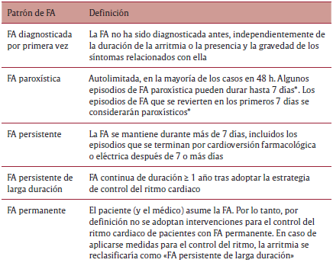
Patrones de FA

Slide 4
Patrones de FA
Independientemente del tipo de FA que presenta el paciente, todos aquellos que cumplan criterios de anticoagulación deben ser anticoagulados.

Slide 5
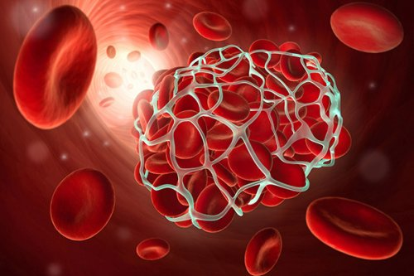
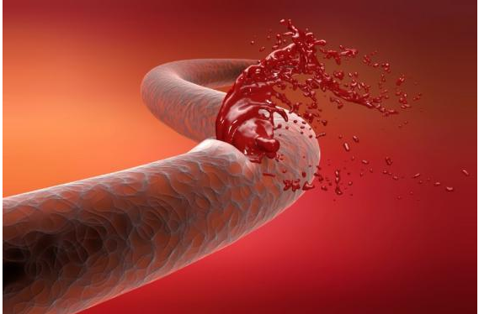
A quién anticoagular y a quién no
Evaluación del riesgo
Trombótico | Hemorrágico
Herramientas de estratificación de riesgo embólico y hemorrágico
CHA2DS2-Vasc | HAS-BLED

Slide 6
Qué escala predice mejor el riesgo trombótico
CHA2DS2-Vasc predice mejor la necesidad de estar anticoagulado
Debería usarse sistemáticamente la escala CHA₂DS₂-VASc para pacientes con FA conocida.
Notes:
Datos de Vida real: Estudio observacional en HUVR de ictus por FA.
Pacientes con FA conocida y sin anticoagulación previa al ictus, que ingresaron en HUVR por ictus cardioembólico. El 94,2% de los pacientes previo al ictus debía haber estado en tratamiento anticoagulante previo al ictus según la escala CHA₂DS₂-VASc.
Es de destacar que el uso de CHA₂DS₂-VASc aumenta considerablemente el número de pacientes que debía haber sido anticoagulado frente al uso de la antigua escala CHADS.
En la mayoría (80%) no existía contraindicación ni siquiera relativa para iniciar ACO.

Slide 7
Riesgo de tromboembolia y de sangrado
CHA₂DS₂-VASc | Puntuación
CHF | 1
HTA | 1
Age (edad) ≥ 75 | 2
Diabetes | 1
Stroke (ictus)/AIT/TE | 2
Vascular (enfermedad) | 1
Age (edad) 65-75 | 1
Sexo (femenino) | 1
CHA₂DS₂-VASc | Tasa ACV (% año)
0 | 0,84
1 | 1,75
2 | 2,6
3 | 3,2
4 | 4,0
5 | 6,7
6 | 9,8
7 | 9,6
8 | 6,7
9 | 15,2
HAS-BLED | Sangradomayor (% año)
0 | 1,2
1 | 2,8
2 | 3,6
3 | 6,0
4 | 9,5
5 | 7,4
Riesgo alto ≥ 3 puntos
H | Hipertensión | 1
A | Anomalías renales/hepáticas | 1 o 2
S | Stroke (ictus) | 1
B | Bleeding (sangrado) | 1
L | Lábil INR | 1
E | Edad avanzada (> 75) | 1
D | Drogas/alcohol | 1 o 2
Trombosis
Sangrado

Slide 8
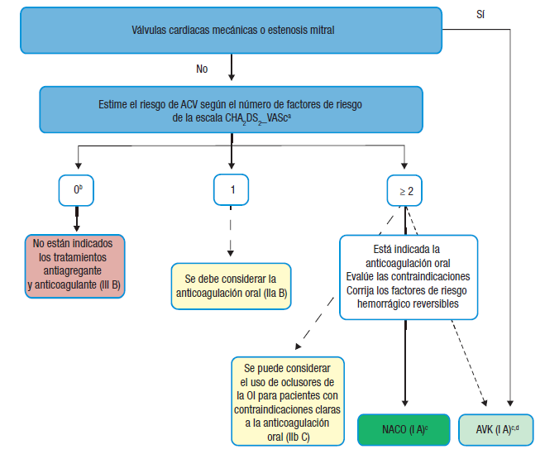
Recomendaciones de la ESC de 2016: elección de anticoagulante

Slide 9
Recomendaciones de la ESC de 2016: elección de anticoagulante
Kirchhof P et al. Eur Heart J. 2016. doi:10.1093/eurheartj/ehw210.

Slide 10
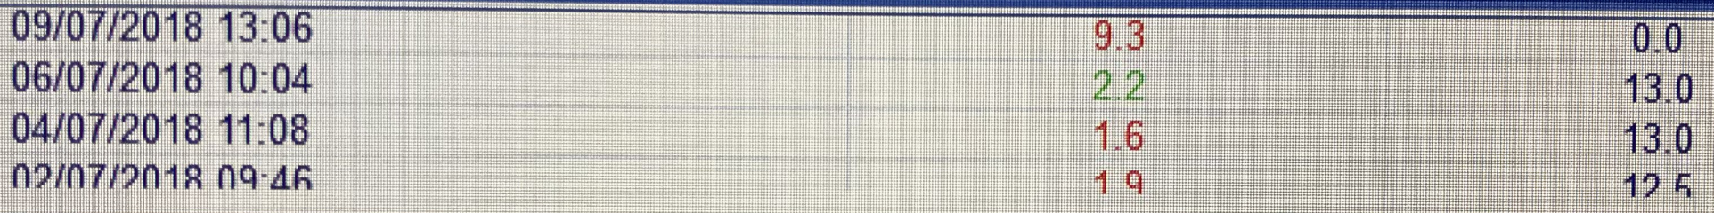
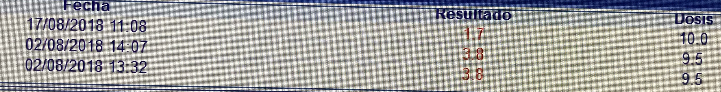

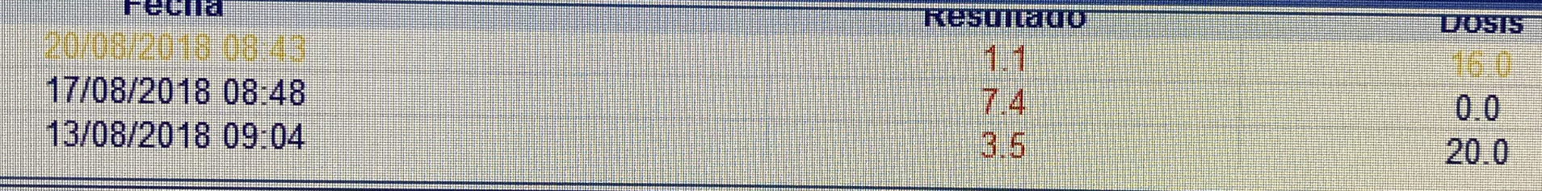
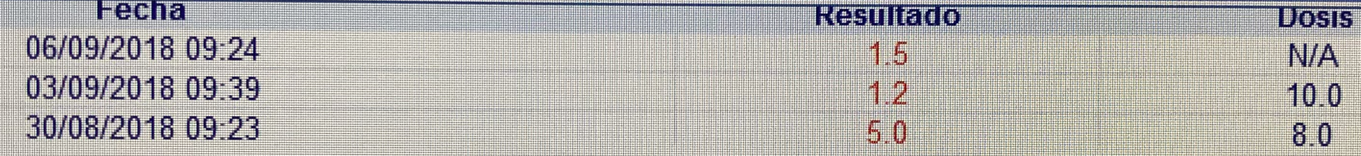
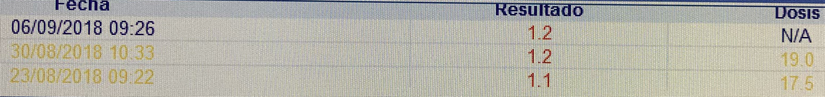
Limitaciones de los AVK
Notes:
El efecto anticoagulante de los AVK es óptimo cuando la dosis terapéutica se mantiene dentro de un rango de INR muy estrecho (2-3). Por ello, el abordaje de los AVK supone un problema en la práctica debido principalmente al estrecho margen terapéutico. El riesgo de ictus aumenta hasta 15 veces cuando el international normalized ratio (INR, ratio normalizada internacional) es inferior a 2 y el riesgo de sangrado intracraneal se dispara exponencialmente cuando supera el rango de 3.

Slide 11
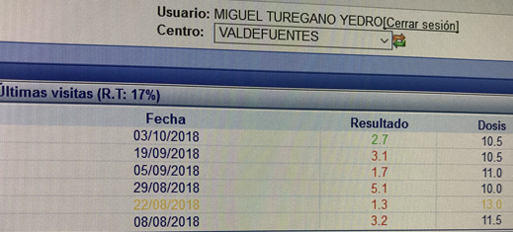
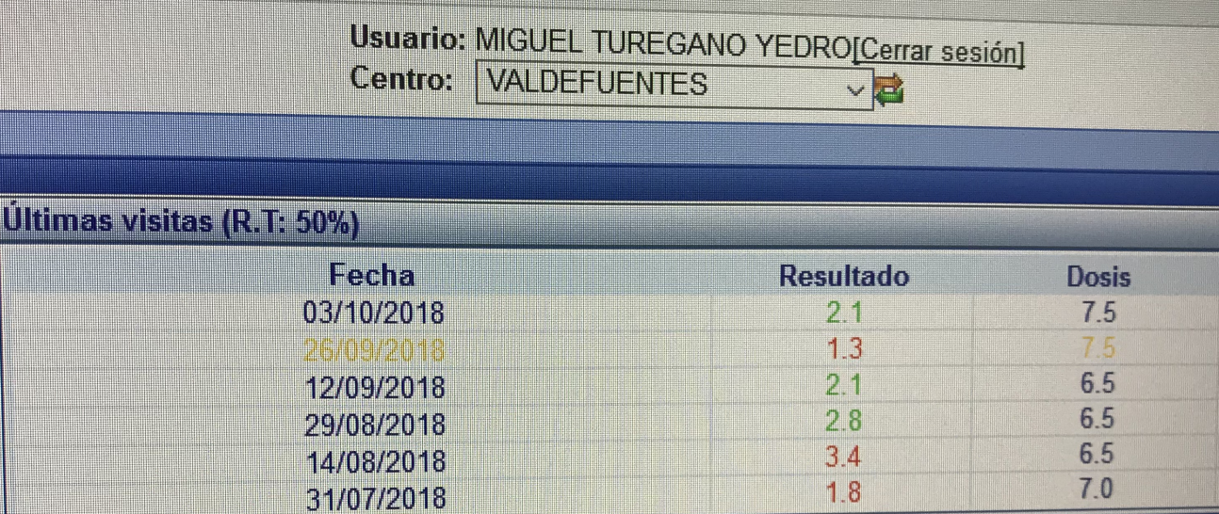
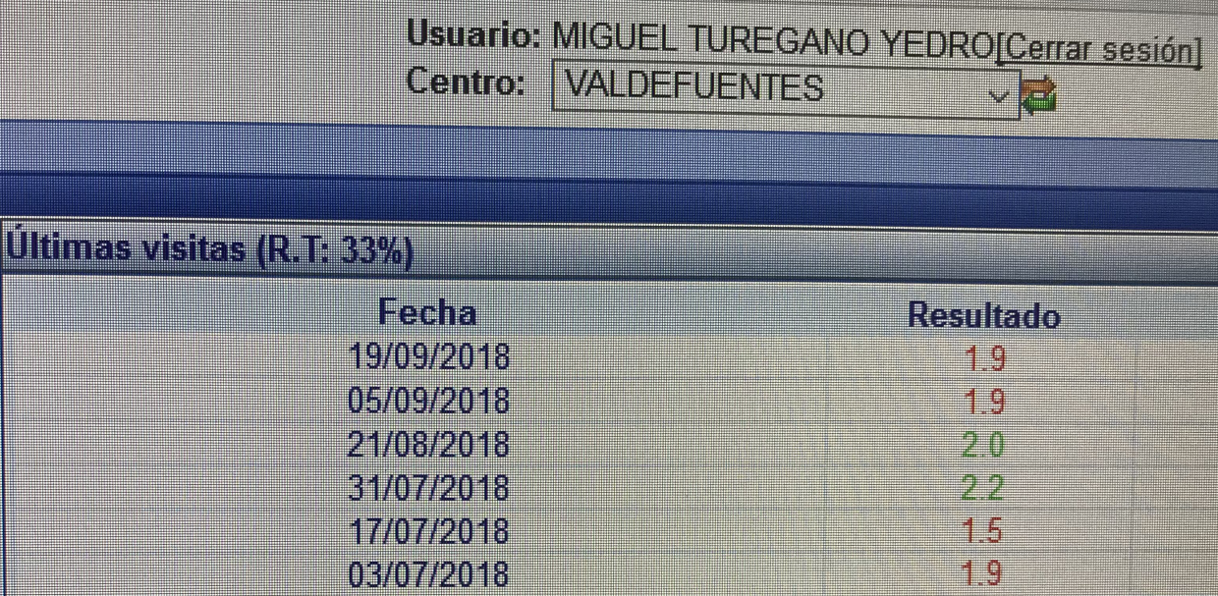
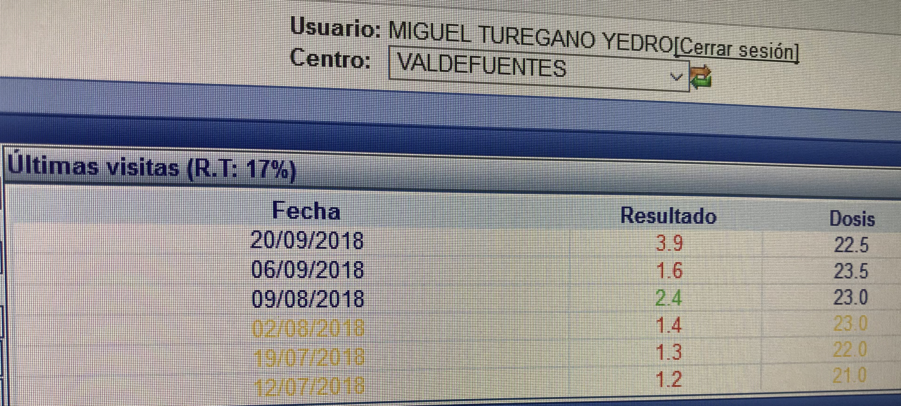
Limitaciones de los AVK
Notes:
El efecto anticoagulante de los AVK es óptimo cuando la dosis terapéutica se mantiene dentro de un rango de INR muy estrecho (2-3). Por ello, el abordaje de los AVK supone un problema en la práctica debido principalmente al estrecho margen terapéutico. El riesgo de ictus aumenta hasta 15 veces cuando el international normalized ratio (INR, ratio normalizada internacional) es inferior a 2 y el riesgo de sangrado intracraneal se dispara exponencialmente cuando supera el rango de 3.

Slide 12
Limitaciones de los AVK
INR objetivo
(2,0-3,0)
Sangrado intracraneal
Ictus isquémico
80
El efecto anticoagulante de los AVK se optimiza cuando la dosis terapéutica se mantiene en un rango muy estrecho
60
Episodios / 1.000 pacientes- año
40
20
0
<1,5
1,5-1,9
2,0-2,5
2,6-3,0
3,1-3,5
3,6-4,0
4,1-4,5
>4,5
INR
Notes:
El efecto anticoagulante de los AVK es óptimo cuando la dosis terapéutica se mantiene dentro de un rango de INR muy estrecho (2-3). Por ello, el abordaje de los AVK supone un problema en la práctica debido principalmente al estrecho margen terapéutico. El riesgo de ictus aumenta hasta 15 veces cuando el international normalized ratio (INR, ratio normalizada internacional) es inferior a 2 y el riesgo de sangrado intracraneal se dispara exponencialmente cuando supera el rango de 3.

Slide 13
Riesgo de ictus y de mortalidad en función del tiempo en rango terapéutico (TRT)
1,0
TTR del grupo de warfarinaª
1,0
71-100%
60-70%
51-60%
41-50%
31-40%
≤30%
Sin warfarina
0,9
0,8
0,6
0,8
Supervivencia acumulada
Supervivencia acumulada
0,7
0,4
0,6
0,2
0
500
1.000
1.500
2.000
0
500
1.000
1.500
2.000
Supervivencia a ictus (días)
Supervivencia a la muerte (días)
TRT > 70% es necesario reducir el riesgo de ictus en pacientes con un valor
de CHADS₂ ≥ 2 comparado con el grupo no tratado con warfarina (p = 0,025)
La supervivencia global de los pacientes con un valor de CHADS₂ ≥2 mejoró a partir de un TRT > 40% comparada con el grupo no tratado
con warfarina (p < 0,003)
Notes:
Morgan et al. evaluaron el nivel del control del INR asociado con un descenso de ictus y de mortalidad mediante un estudio retrospectivo con datos relacionados de pacientes hospitalizados, hematología y mortalidad en una población de pacientes del Reino Unido.
Usando el modelo de regression de Cox, los autores evaluaron la supervivencia al ictus mediante control de INR en pacientes con puntuación CHADS₂ ≥2. Solo warfarina con TRT >70% se asoció con una reducción significativa de ictus comparada con el grupo no tratado con warfarina.
El modelo de regresión de Cox de la derecha muestra la supervivencia a la muerte mediante el control del INR en pacientes con puntuación CHADS₂ ≥2. El control con warfarina >40% del tiempo se asoció con una reducción significativa de muerte comparado.
Referencia
Morgan et al. Warfarin treatment in patients with atrial fibrillation: observing outcomes associated with varying levels of INR control. Thromb Res. 2009;124:37-41.
Morgan CL, McEwan P, Tukiendorf A, Robinson PA, Clemens A, Plumb JM. Warfarin treatment in patients with atrial fibrillation: observing outcomes associated with varying levels of INR control. Thromb Res. 2009;124(1):37-41.

Slide 14

¿Podemos predecir un mal control de la anticoagulación con AVK?

Slide 15
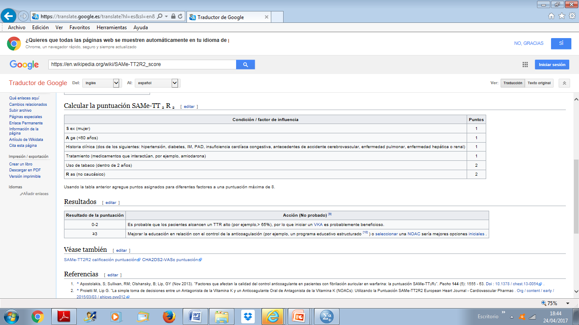
Tabla - SAMe-TT2R2 para predecir los pacientes
que presentarán mal control de INR
Acrónimo | Definición | Puntuación
S | Sexo(mujer) | 1
A | Edad (< 60 años) | 1
M | Historial medico* | 1
e
T | Tratamiento: interacciones ej. amiodarona para control del ritmo | 1
T | Tabaco (dentro de 2 años) | 2
R | Raza (no caucásica) | 2
Puntuación máxima |  | 8
Al menos 2 de las siguientes: HTA, diabetes, infarto de miocardio, enfermedad arterial periférica, insuficiencia cardíaca congestiva, ictus previo, enfermedad pulmonar, hepática o enfermedad renal.
Notes:
La posibilidad de poder predecir un buen o mal control del tratamiento anticoagulante, podría guiar el uso de antagonistas de la vitamina K o de nuevos anticoagulantes.
Recientemente se ha propuesto, y validado, la escala SAME-TT2R2 [sexo, edad (< 60 años), antecedentes médicos (al menos 2 de los siguientes: hipertensión, diabetes, enfermedad coronaria, vasculopatía periférica, insuficiencia cardiaca, ictus previo, enfermedad pulmonar crónica, insuficiencia renal o hepática), tratamiento (fármacos que puedan interferir; todos estos factores 1 punto; tabaquismo activo 2 puntos, y raza (los no caucásicos 2 puntos)
La escala SAMe-TT2R2 predice qué pacientes presentarán mal control de INR y podría ayudar a la toma de decisiones en el manejo de los pacientes con FA no valvular.
Puntuación SAM-TT2R2 score 0-1 Los AVK podrían ir bien o aquellos que
Puntuación SAM-TT2R2 ≥2) son propensos a tener mala anticoagulación con AVK y los NACOS podrían ser una mejor opción

Slide 16

ACODs
AVK

Slide 17
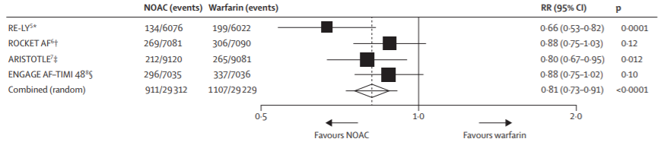
Ictus o embolia sistémica

Slide 18
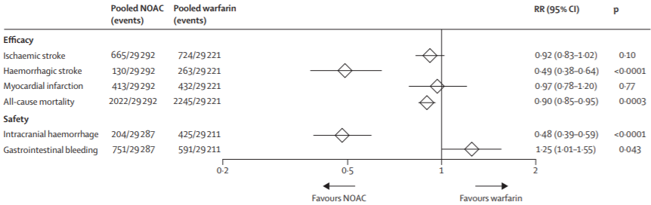
Eficacia y seguridad

Slide 19
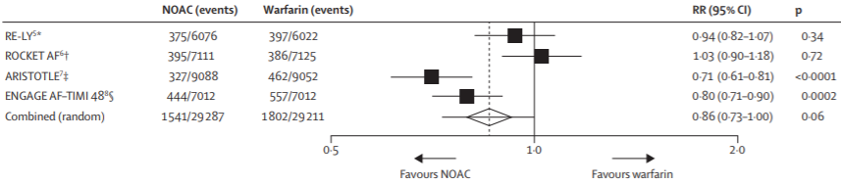
Sangrado mayor

Slide 20
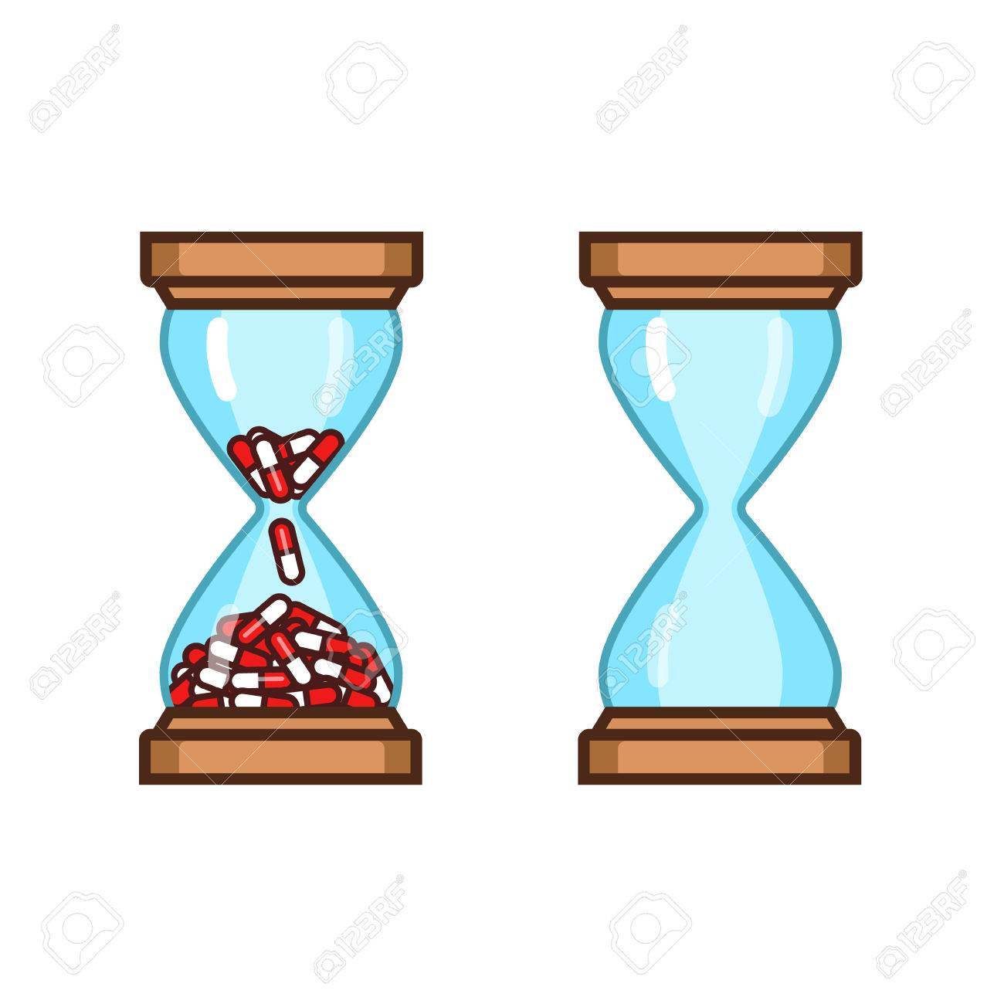
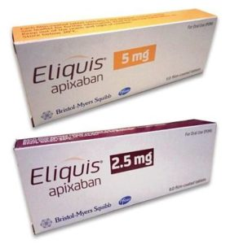
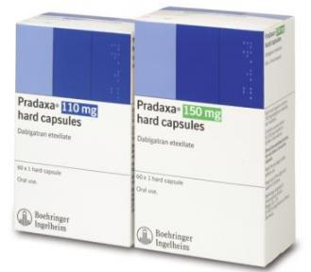
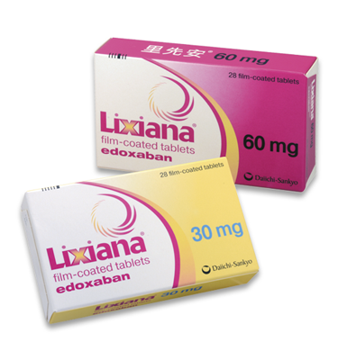
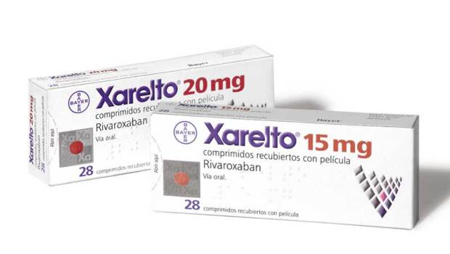
Dosificación de ACODs

Slide 21
ACOD en ERC
 | Dabigatran¹ | Rivaroxaban² | Apixaban³ | Edoxaban⁴
Aclaramiento renal | 80% | 35 % | 27 % | 50 %
DOSIS DE ACOD EN BASE A LA TASA DE FILTRADO GLOMERULAR
 | ≥ 50 ml/min | 30-49 ml/min | 15-29 ml/min | < 15 ml/min o diálisis
Dabigatran¹ | 150 mg/12 h | 150 mg/12 h* | - | -
Rivaroxaban² | 20 mg/24 h | 15 mg/24 h | 15 mg/24 h | -
Edoxaban⁴ | 60 mg/24 h ** | 30 mg/24 h | 30 mg/24 h
Apixaban³ | 5 mg/12 h*** | 5 mg/12 h*** | 2,5 mg/12 h | -
Notes:
Si FG ≥ 50 ml/min, puede emplearse la dosis mayor en DBG y RVX, pero si el peso es < 60 kg se debe usar EDX 30 mg/24 h y si el peso < 60 kg y edad > 80 años, debe usarse apixaban 2,5 /12 h.
Edoxaban se reduce a 30 mg/24 h si el peso es menor o igual a 60 kg o si el paciente toma verapamilo, quinidina o dronedarona, o inhibidores potentes de la glicoproteina P (ciclosporina, eritromicina, ketoconazol).
Evitar el uso de DBG 150 con dronedarona. Reducir dosis de DBG con verapamilo.
Apixaban y rivaroxaban contienen lactosa y no deben administrarse a pacientes con insuficiencia de lactasa de Lapp, intolerancia hereditaria a galactosa o malabsorción de galactosa o glucosa.
La eliminación renal de edoxaban en la ficha técnica pone 35% pero en la guía Europea pone que es 50%. Hacen una argucia en la ficha técnica, porque se elimina por el riñón el 35% de lo que se toma el paciente, pero realmente se elimina el 50% de los niveles plasmáticos por el riñón.

Slide 22
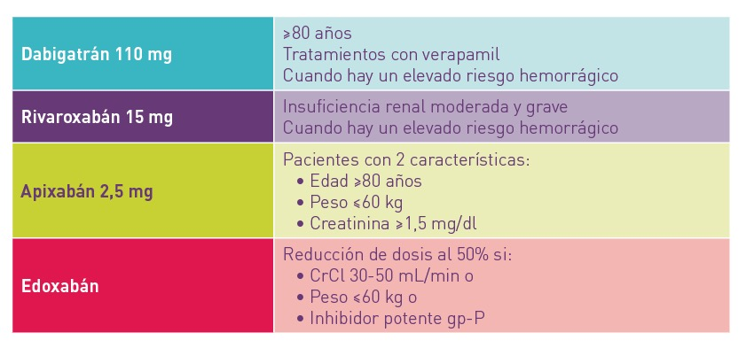
Uso de ACOD a dosis bajas
Martínez-Rubio A, Martínez-Torrecilla R. Current evidence for new oral anticoagulants in the treatment of nonvalvular atrial fibrilation: comparison of substudies. Rev Esp Cardiol (Engl Ed.) 2015; 68 (3): 185-9-

Slide 23
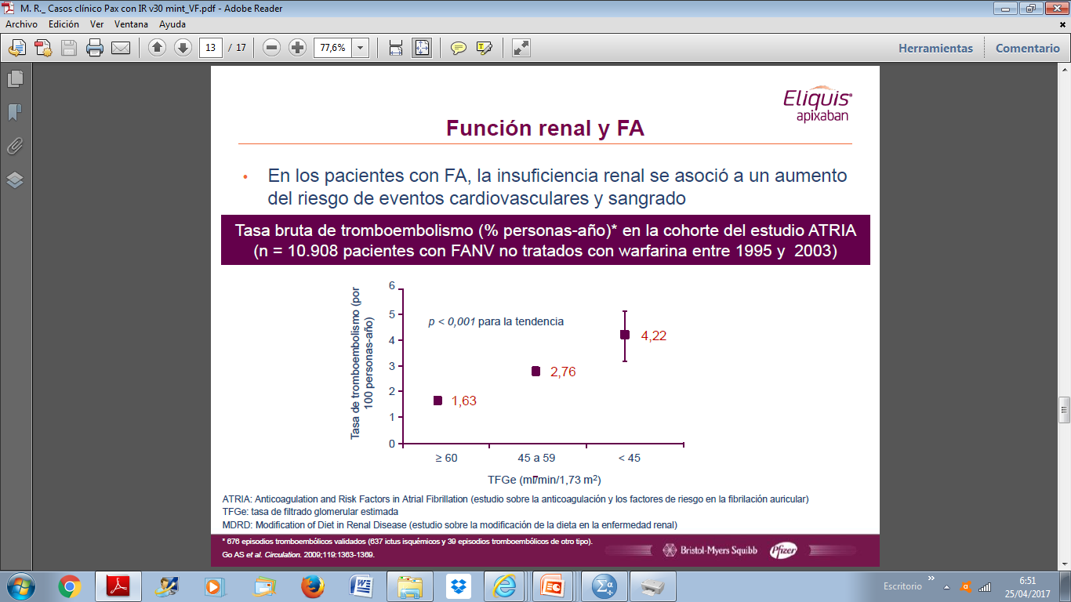
La insuficiencia renal, parámetro no incluido en CHA2DS2-Vasc, que predice un mayor riesgo trombótico.

Slide 24

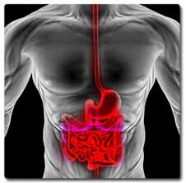
¿Qué ACOD tiene menor riesgo de sangrado GI?

Slide 25
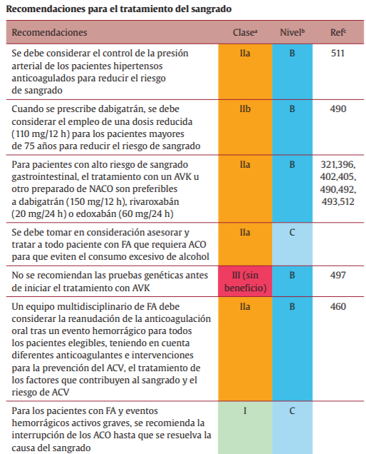
Manejo del riesgo de sangrado GI

Slide 26
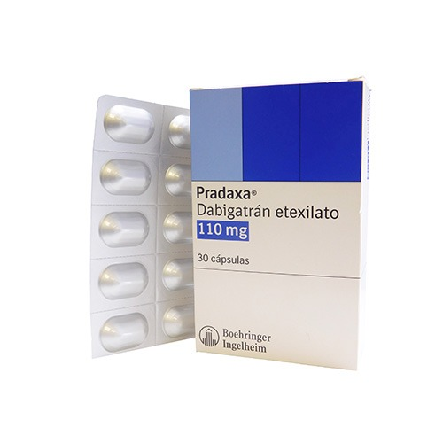
Sugerencias para pacientes con sangrados gastrointestinales previos
Primera elección
Para los pacientes con un alto riesgo de sangrado gastrointestinal, apixaban 5 mg 2 veces al día o dabigatran 110 mg 2 veces al día.

Slide 27
Transición entre anticoagulantes
AVK
Interrumpir el tto con AVK
Control periódico del INR hasta que sea <2,0
Iniciar tto con ACOD al día siguiente
ACODs
Notes:
OCULTA

Slide 28

Combinación eficacia-seguridad de los ACOD
Menor riesgo de eventos tromboembólicos y hemorrágicos
Rápido inicio de acción
Dosis predecibles
Monitorización de rutina innecesario
Escasa necesidad de ajuste de dosis
Sin interacciones con alimentos
Pocas interacciones con otros fármacos

Slide 29


